Slide 1




REDES NEURAIS
Ryan Santana - Bes 2023
github.com/Ryan-S-S/Monitoria
Rafael Batista - Bes 2021
github.com/garotola/MonitoriaIA
Notion

Slide 2
REDES NEURAIS
REDE BIOLÓGICA
REDE NEURAL BIOLÓGICA
PERCEPTRON
MLP - MULTILAYER PERCEPTRON
ESTRUTURA
FUNÇÃO DE ATIVAÇÃO
FLUXO DOS DADOS
APRENDIZADO
BACKPROPAGATION
NEUROFUZZY
CNN - REDES NEURAIS CONVOLUCIONAIS
CONVOLUÇÃO
POOLING
FLATTENING
REDE DENSA
DIFERENÇA ENTRE MLP
SUMÁRIO

Slide 3
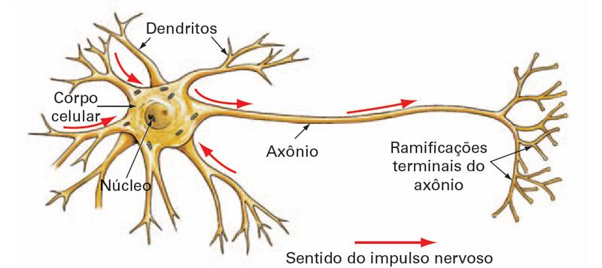
REDE NEURAL BIOLÓGICA
As redes neurais consistem em uma coleção de múltiplos neurônios, sendo que o neurônio possui componentes essenciais, tais como dendritos, corpo celular, axônio e sinapses. Os dendritos são responsáveis por receber informações e estímulos para os neurônios, o corpo celular processa essas entradas, resultando na produção de proteínas transportadas pelo axônio. Estas proteínas alcançam as sinapses, onde são responsáveis pela geração de neurotransmissores. Essas conexões são cruciais para o armazenamento de conhecimento.

Slide 4
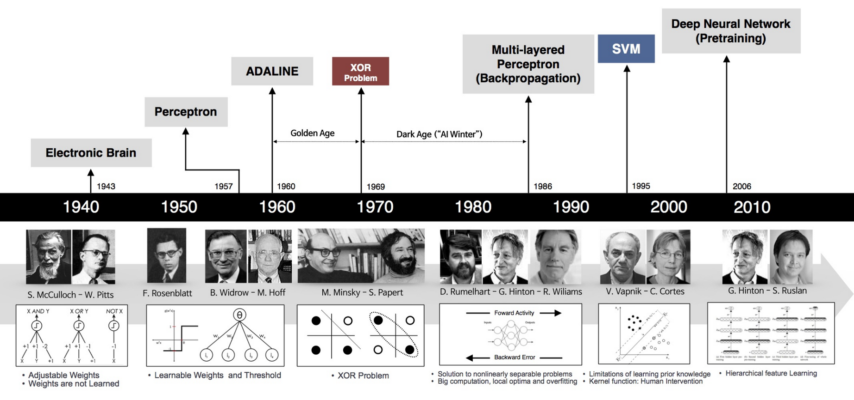
BREVE HISTÓRIA

Slide 5
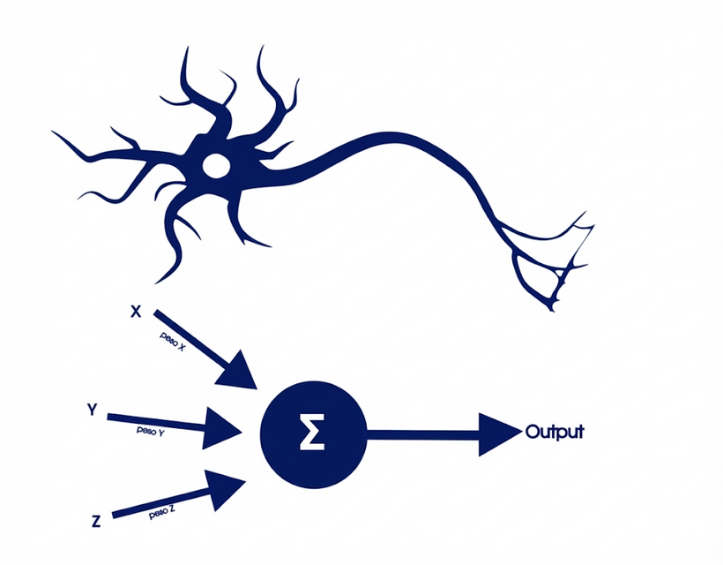
PERCEPTRON
O NEURÔNIO ARTIFICIAL
O perceptron é um modelo que realiza a soma ponderada das entradas multiplicadas pelos pesos, adiciona um bias e, em seguida, aplica uma função de ativação, geralmente uma função degrau. Ele é usado para classificação binária e determina se a saída é 1 ou 0 com base na comparação com um limiar. Embora seja eficaz em problemas de separação linear, o perceptron tem limitações em tarefas mais complexas que não são linearmente separáveis.
Perceptron Simples
CÓDIGO

Slide 6
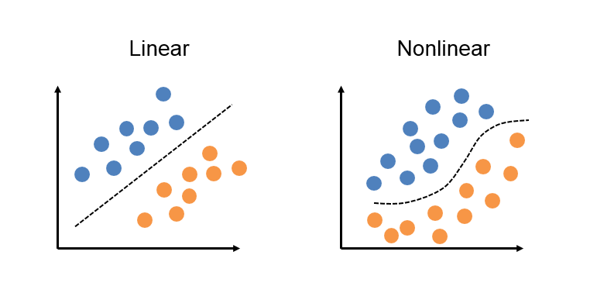

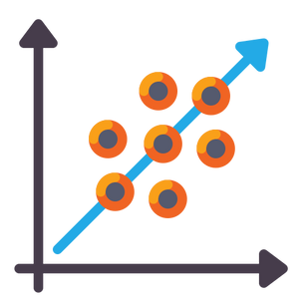
PERCEPTRON
LIMITAÇÃO: LINEARIDADE
APLICAÇÕES
CLASSIFICADOR
APROXIMADOR
Perceptron Íris
CÓDIGO
A estrutura simplificada do perceptron o impede de resolver problemas com separação não linear, ou seja, que possuam padrões muito complexos.

Slide 7
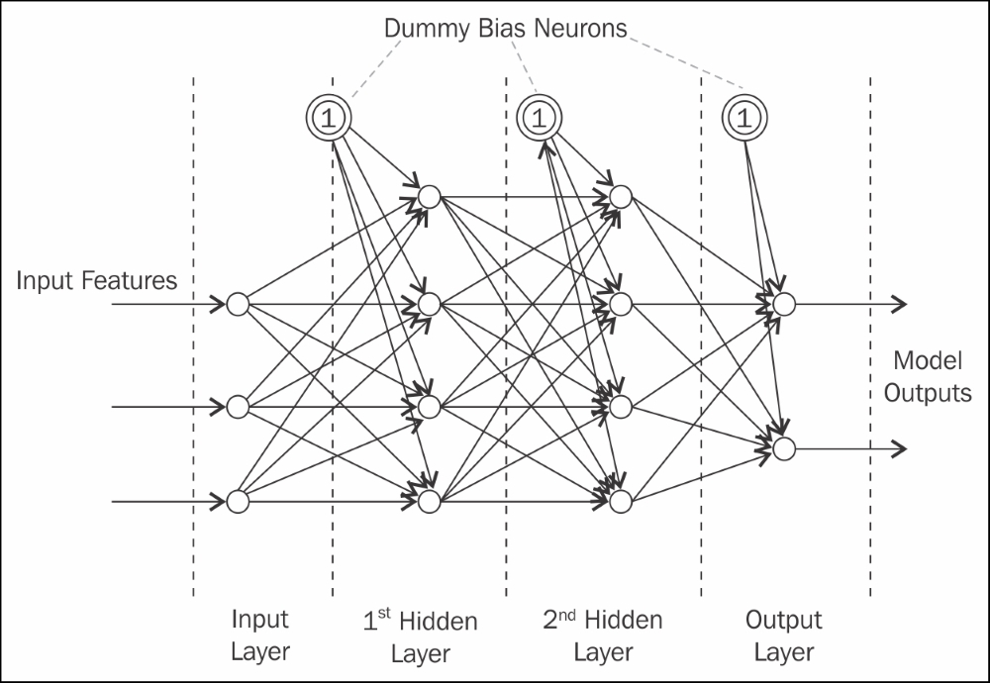
MLP - MULTILAYER PERCEPTRON
Uma MLP é uma estrutura de processamento de informações composta por camadas de neurônios conectados, onde a saída de um neurônio serve como entrada para os neurônios da camada seguinte. Ela é usada para realizar tarefas de aprendizado de máquina, como classificação, regressão e muito mais, com base na adaptação dos pesos sinápticos durante o treinamento.

Slide 8
MLP - ESTRUTURA
CAMADA DE ENTRADA (INPUT LAYER)
A camada de entrada é responsável por transmitir os valores de entrada, que podem ser recursos, características ou qualquer tipo de dados relevantes para o problema em questão, para as camadas escondidas e, finalmente, para a camada de saída.

Slide 9
MLP - ESTRUTURA
CAMADA INTERMEDIÁRIA (HIDDEN LAYER)
Entre a camada de entrada e a camada de saída, pode haver uma ou mais camadas escondidas. Cada camada escondida consiste em vários neurônios perceptron. Essas camadas são responsáveis por aprender representações intermediárias dos dados e extrair características complexas dos dados de entrada.

Slide 10
MLP - ESTRUTURA
CAMADA DE SAÍDA (OUTPUT LAYER)
A última camada da rede, onde os neurônios produzem a saída final da rede. Dependendo do tipo de problema, pode haver um ou mais neurônios na camada de saída. Por exemplo, em uma tarefa de classificação binária, pode haver um neurônio de saída, enquanto em uma tarefa de classificação de várias classes, pode haver um neurônio por classe.

Slide 11
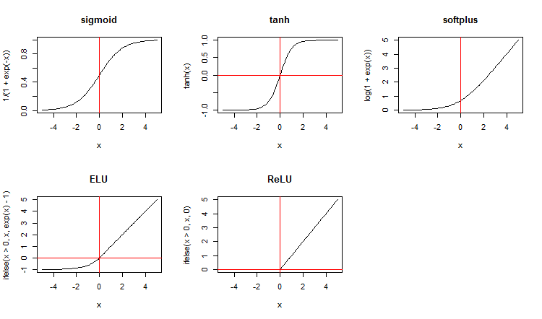
MLP
FUNÇÃO DE ATIVAÇÃO
A função de ativação representa o efeito que a entrada interna e o estado atual de ativação exercem na definição do próximo estado de ativação da unidade. A partir dela, é possível resolver problemas mais complexos.
sigmoid: É definida por 1/(1+exp(-x)). Seus valores de saída variam de 0 a 1.
tangente hiperbólica: A função tanh(x) parece uma sigmoid, mas a saída variam entre -1 e 1.
softplus: É definida por log(1+exp(x)).
ELU: A função ELU é definida como x quando x > 0, e exp(x)-1 caso contrário.
ReLU: A função ReLU é definida como x quando x > 0, e 0 caso contrário.

Slide 12
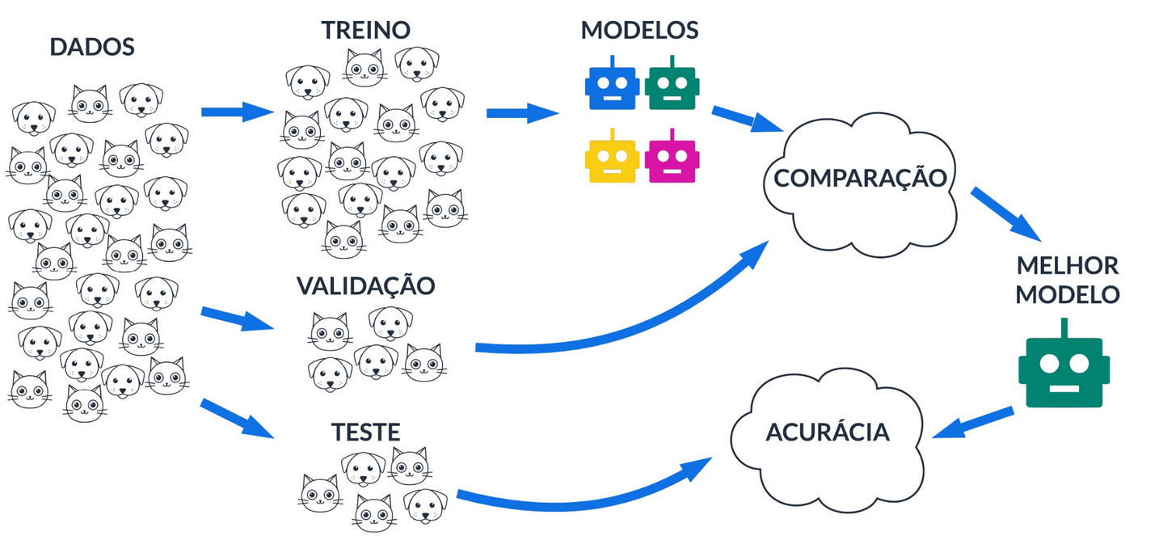
MLP
FLUXO DOS DADOS
A rede neural aprende com os dados que são repassados para ela. A prática comum é dividir o conjunto de dados em três partes principais: conjunto de treinamento, conjunto de validação e conjunto de teste.
O conjunto de treinamento será usado para mostrar ao modelo qual padrão ela deve aprender, ele será visto durante todo o treino. A validação serve para que tenhamos certeza de que nosso modelo está aprendendo e não decorando. O teste é usado ao fim do treinando, e a prova final que dirá se nosso modelo é ou não de qualidade.

Slide 13
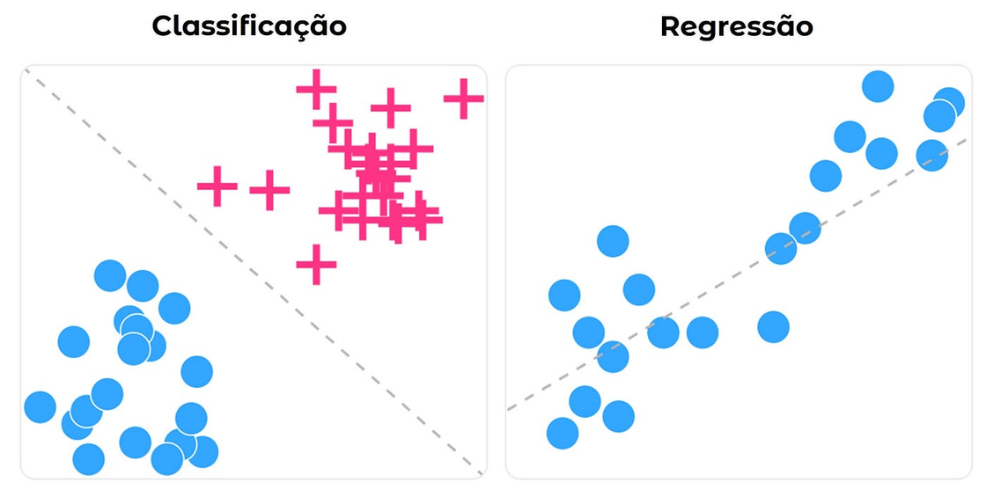
MLP
APRENDIZADO
O MLP é, na verdade, um aproximador de função universal, que para conseguir conhecimento, em um aprendizado supervisionado, ela procura encontrar uma função que possibilite a divisão das classes.
Como encontrar a função?
No começo, a função inicial é um chute e de acordo com o processamento, ela vai sendo modificada até um ponto em que seja possível a divisão regular de classes.
Como saber se a modificação está funcionando?
Como é um processo supervisionado, é possível calcular o quanto o algoritmo está errando, e por meio disso, a capacidade de minimizar os erros é grande.

Slide 14
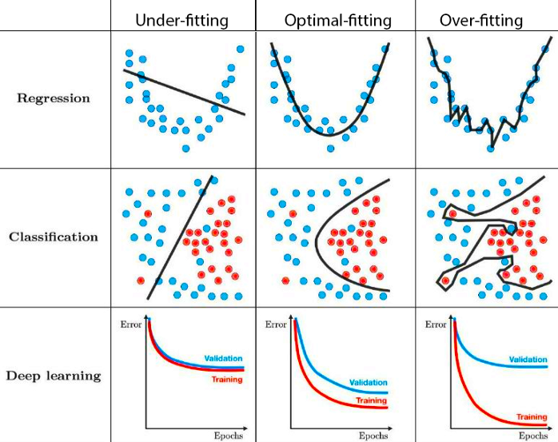
MLP
APRENDIZADO - UNDERFITTING E OVERFITTING
Quando a MLP tentar encontrar uma função satisfatória para o problema, ela pode cair em 2 dois problemas comuns em MLP, underfitting e overfitting. O underfitting ocorre quando a rede não teve tempo ou capacidade de aprender a função que é preciso. Já o overfitting ocorre quando a rede aprendeu uma função muito complexa por buscar o erro zero, porém a função que melhor separa as classes é menos complexa e mais genérica.

Slide 15
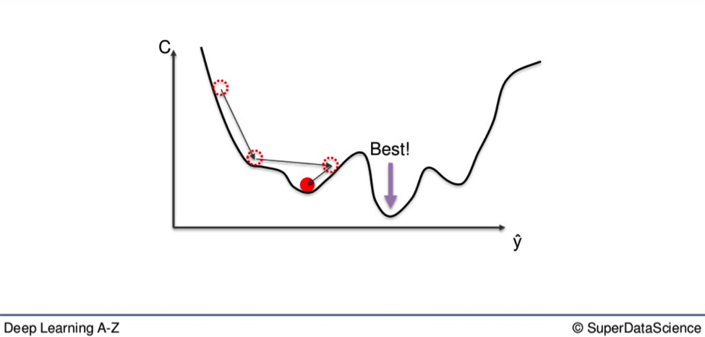
MLP
APRENDIZADO - TAXA DE APRENDIZADO
Ao observar o crescimento dos parâmetros, verifica-se se a função também aumenta. Se essa relação for identificada, a rede neural deve ajustar os parâmetros na direção oposta. Nesse contexto, a direção a ser seguida pela rede neural é conhecida, mas a quantidade exata de ajuste nessa direção é desconhecida. A taxa de aprendizado desempenha o papel crucial de indicar à rede neural o quanto ela deve avançar nessa direção específica. Portanto, à medida que os passos em uma direção aumentam em magnitude, o aprendizado da rede neural acelera, mas existe o risco de que os passos sejam tão grandes a ponto de ultrapassar o mínimo da função.

Slide 16
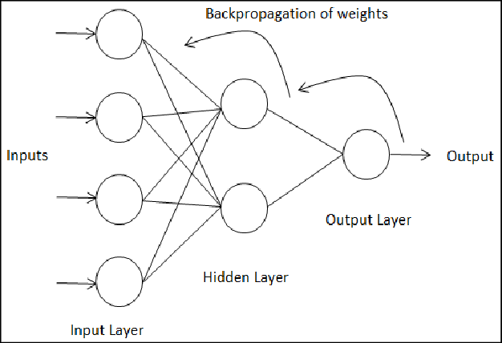
BACKPROPAGATION
RETROPROPAGAÇÃO DE ERROS
O erro obtido na saída é transferido para as camadas intermediárias. Daí o nome retropropagação (backpropagation). Isso se dá pela necessidade de ajuste dos neurônios que não têm contato com a saída, necessitando, assim, de algum parâmetro para atualização dos pesos.

Slide 17
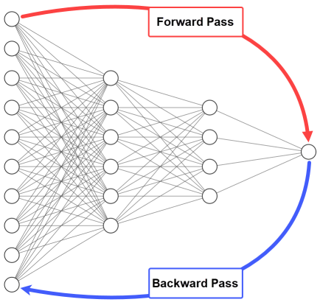
BACKPROPAGATION
FASE FORWARD
utilizada para definir a saída da rede para um dado padrão de entrada. Nesta fase, um padrão de atividade (vetor de entrada) é aplicado aos neurônios da rede e seu efeito se propaga através da rede, camada por camada, até que uma saída seja gerada pela camada de saída.

Slide 18
BACKPROPAGATION
FASE BACKWARD
utiliza a saída desejada e a saída fornecida pela rede para atualizar os pesos de suas conexões, é feita uma transmissão dos sinais de erro calculados anteriormente em direção contrária, da camada de saída para cada nó nas camadas intermediárias, contra a direção das conexões.

Slide 19
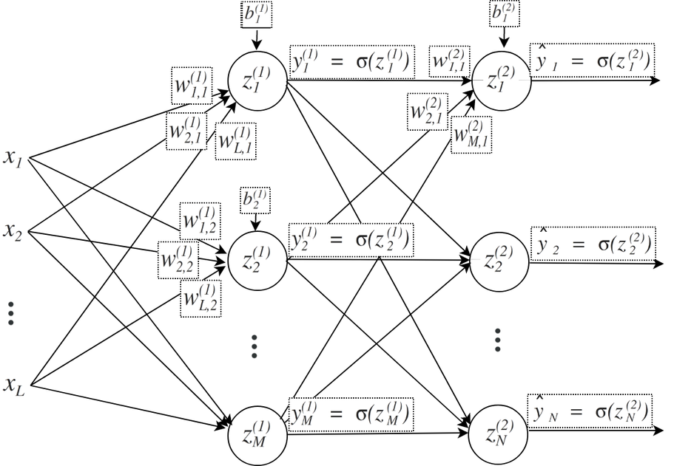
BACKPROPAGATION
MATEMATICAMENTE
A saída de um neurônio da camada de saída, é uma combinação da saída de todos os outros neurônio anteriores, então temos uma função composta, e queremos minimizar uma função de erro, o que podemos utilizar para isso é o conceito de derivada, porém nossa função geralmente tem mais de uma variável, então temos que utilizar derivada parcial para calcular este erro. Porém nós devemos tomar cuidado ao calcular o erro da camada intermediária, pois a saída dela vai servir como entrada para vários neurônios na maioria dos casos, e o erro deve ser uma média de todos os erros.

Slide 20

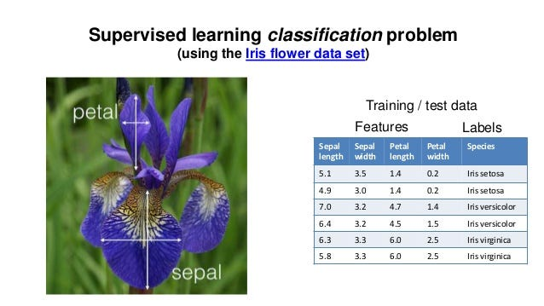
REDES NEURAIS ARTIFICIAIS (MLP)
EXEMPLOS PRÁTICOS - DATASETS
Wine
CÓDIGO
Íris
CÓDIGO

Slide 21
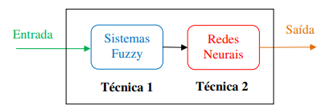
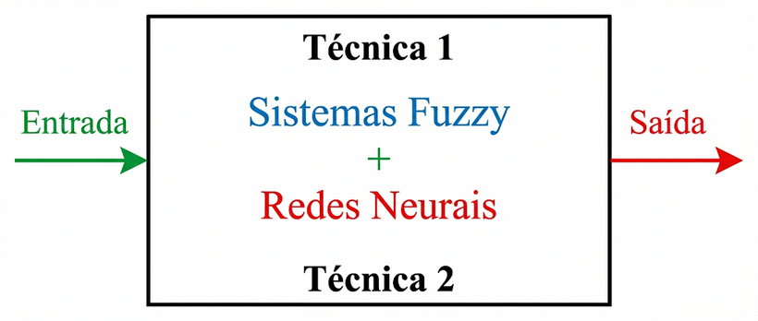
SISTEMAS HÍBRIDOS
São sistemas que produzem sinergia com a combinação de duas ou mais técnicas de modelagem. O foco destes sistemas está em obter um sistema mais poderoso e com menos deficiência. Dependendo da forma de construção, uma abordagem pode ser usada para suprir as deficiências da outra em um certo grau.
SEQUENCIAL
INCORPORADO

Slide 22
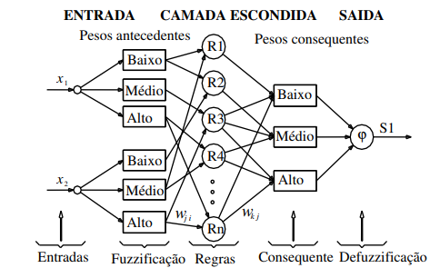
NEUROFUZZY - HÍBRIDO RNA E FUZZY
É um sistema híbrido incorporado constituído pela combinação de duas técnicas de modelagem muito conhecidas como as Redes Neurais Artificiais e a Lógica Fuzzy. Esse sistema tem a capacidade de aprendizado e adaptação das redes neurais com a capacidade de modelagem de incerteza e tomada de decisão da lógica fuzzy.

Slide 23
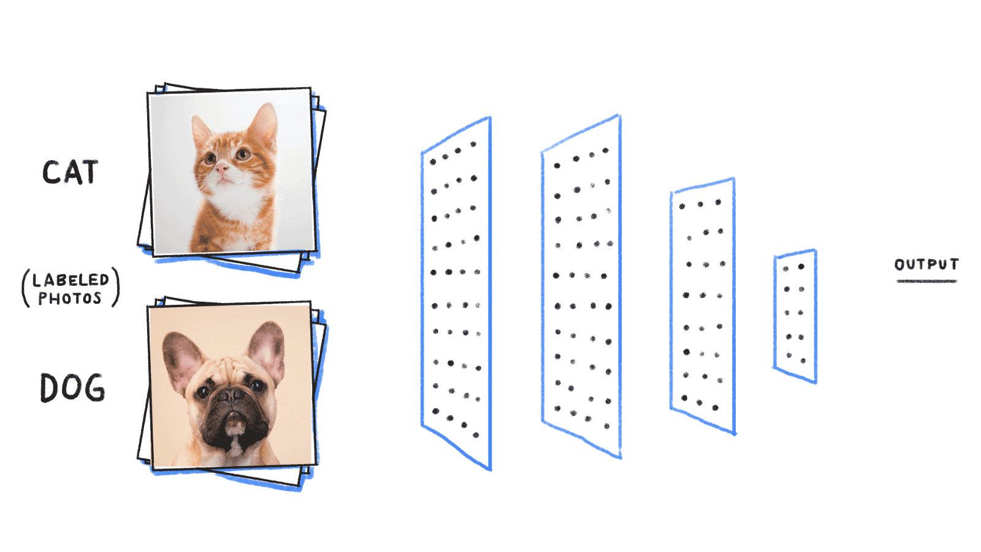
REDES NEURAIS CONVOLUCIONAIS

Slide 24
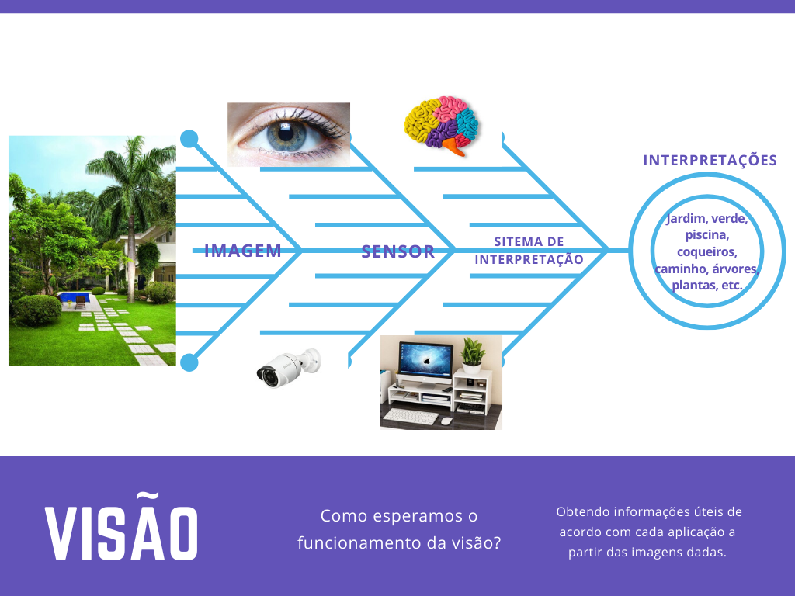
REDES NEURAIS CONVOLUCIONAIS
A Rede Neural Convolucional (RNN) ou Convolutional Neural Network (CNN) é um tipo de modelo de aprendizado profundo projetado para processar e reconhecer padrões em dados de forma eficaz, especialmente em imagens. Sendo assim, uma das principais arquiteturas de redes na área de visão computacional.
Usado em :
Classificação de Imagens
Carros Autônomos
Reconhecimento de Doenças de pele e nódulos
Reconhecimento de Dígitos
Detecção de Objetos

Slide 25
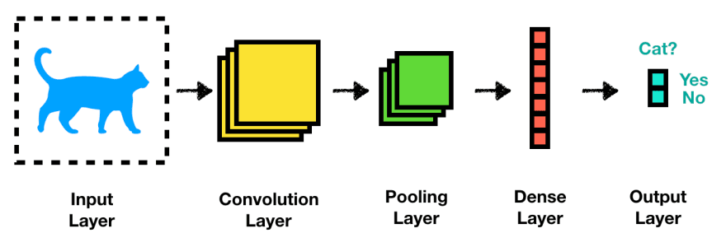
REDES NEURAIS CONVOLUCIONAIS
FORMATO E COMPONENTES DA REDE

Slide 26
REDES NEURAIS CONVOLUCIONAIS
FORMATO E COMPONENTES DA REDE
Uma CNN é composta por componentes e operações básicas, que podem se repetir ao longo da rede.
Convolução
Pooling
Flattening
Rede Neural Densa

Slide 27
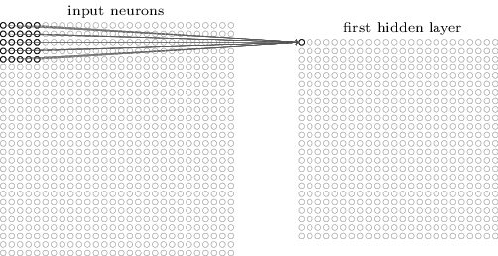

REDES NEURAIS CONVOLUCIONAIS
CONVOLUÇÃO
Esta operação consiste na aplicação de um kernel(filtro) para a extração de mapas de características das imagens. O kernel é uma matriz que quando multiplicado pela matriz que representa a imagem irá ressaltar as características que foram determinadas.
Para entender melhor esse processo de convolução e a função dos kernels, acesse esse site:
setosa.io/ev/image-kernels

Slide 28
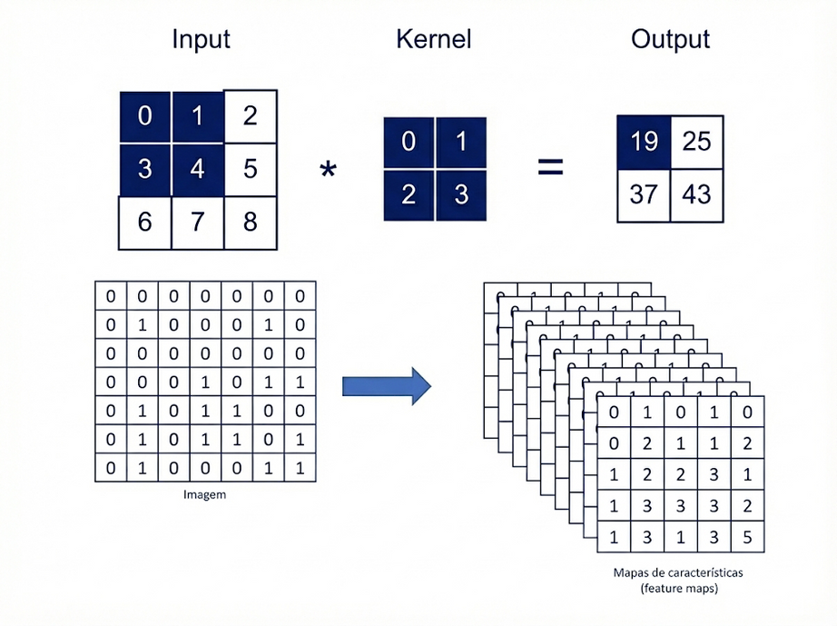
REDES NEURAIS CONVOLUCIONAIS
CONVOLUÇÃO - MAPA DE CARACTERÍSTICAS
Quando for aplicado kernel na matriz, será gerada uma nova matriz, chamada Mapa de características. Dessa forma, cada célula da nova matriz corresponde à soma da multiplicação da matriz original pelo filtro.
Após a operação de Convolução, a imagem fica menor para os processamentos posteriores, porém os mapas de características (olho, boca, nariz) são aprendidos. Porém essa camada é composta por diferentes kernels de convolução.

Slide 29
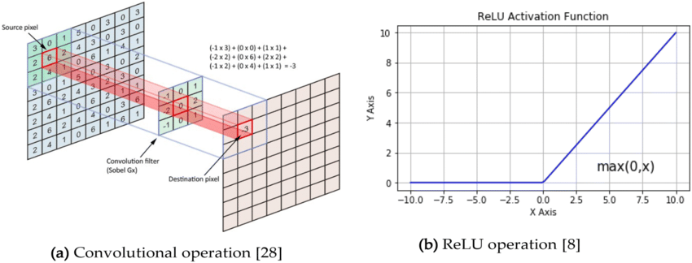
REDES NEURAIS CONVOLUCIONAIS
CONVOLUÇÃO - FUNÇÃO DE ATIVAÇÃO
Logo após a obtenção dos mapas de características, normalmente aplica-se a função RELU, função essa que zera os valores negativos. Dessa forma,
y = max(0, x)
Objetivo é ressaltar ainda mais os padrões.

Slide 30
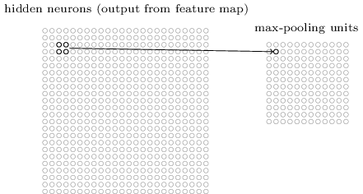
REDES NEURAIS CONVOLUCIONAIS
POOLING
As camadas de Pooling são comumente aplicadas logo após as camadas convolucionais. Elas têm como função simplificar as informações provenientes das camadas convolucionais. Uma camada de pooling recebe os mapa de características e produz um mapa de características condensado. Nesse processo é utilizado uma janela que irá se mover ao longo da matriz de características realizando uma operação sobre os valores contidos na janela.
Nesse exemplo, temos um MaxPooling (pega o maior valor da janela) com uma janela de 2x2.

Slide 31
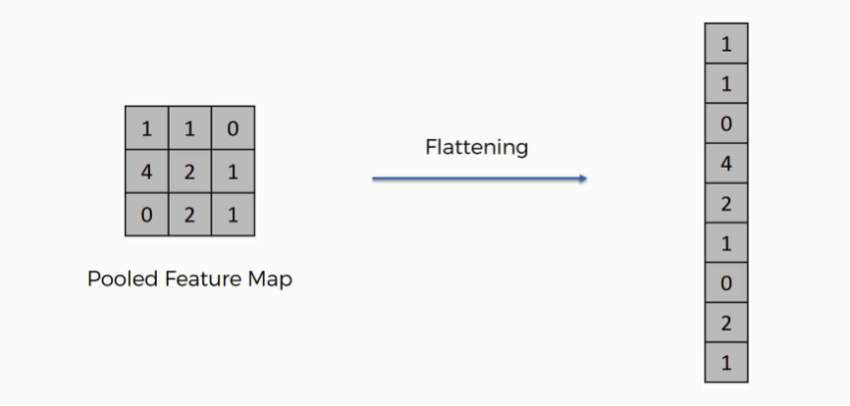
REDES NEURAIS CONVOLUCIONAIS
FLATTENING
A etapa de Flattening transforma a matriz gerada pelo pooling em em vetor, passo esse, necessário para posteriormente ser aplicado a uma rede neural densa.

Slide 32
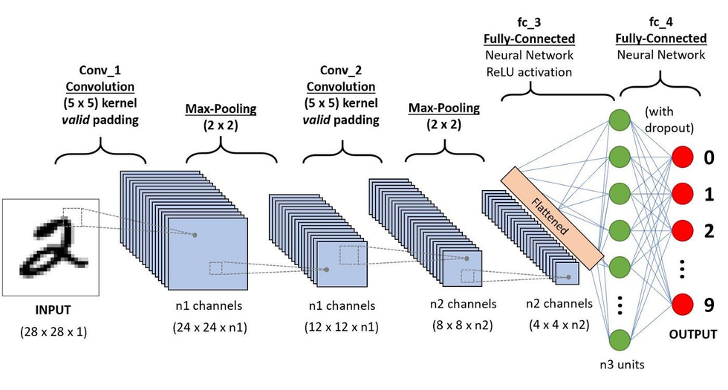
REDES NEURAIS CONVOLUCIONAIS
REDE NEURAL DENSA
Após o processo de Flattening, o vetor gerado serve de entrada para uma rede neural densa trabalhar. Aqui é possível enxergar a mesma estrutura de uma rede MLP e seus fundamentos.

Slide 33
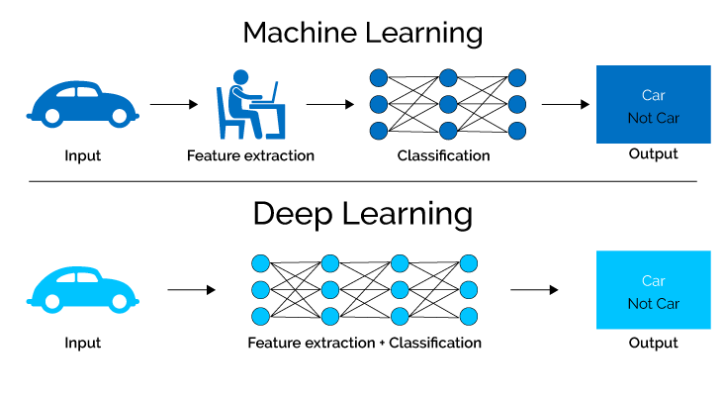
REDES NEURAIS CONVOLUCIONAIS
DIFERENÇA ENTRE MLP E REDES CONVOLUCIONAIS
Enquanto as CNNs são altamente especializadas em processar dados com estrutura espacial, como imagens, as MLPs são redes neurais mais genéricas, sem levar em conta a estrutura dos dados de entrada. A escolha entre uma ou outra depende da natureza dos dados e da tarefa específica que se deseja realizar.

Slide 34
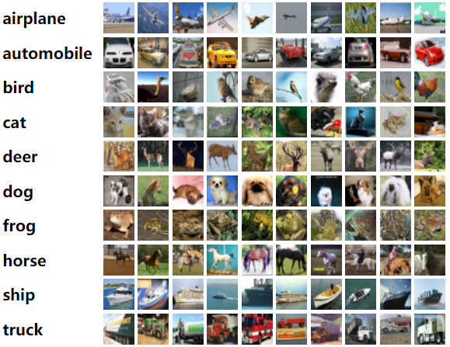
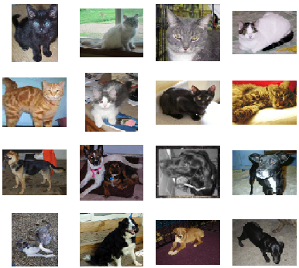
REDES NEURAIS ARTIFICIAIS (MLP)
EXEMPLOS PRÁTICOS - DATASETS
CIFAR10
CÓDIGO
Cats and Dogs
CÓDIGO

Slide 35
Referências
Inteligência computacional. SBIC, 2022. Disponível em: https://sbic.org.br/inteligencia-computacional/. Acesso em: 20/10/2022.
A. C. P. F. de Carvalho. Título: Redes Neurais Artificiais. Disponível em: https://sites.icmc.usp.br/andre/research/neural/. Acesso em: 20/10/2022.
Rodrigues, Victor. Título: Métricas de Avaliação: acurácia, precisão, recall… quais as diferenças?. Disponível em: https://vitorborbarodrigues.medium.com/m%C3%A9tricas-de-avalia%C3%A7%C3%A3o-acur%C3%A1cia-precis%C3%A3o-recall-quais-as-diferen%C3%A7as-c8f05e0a513c. Acesso em: 20/10/2022.

